Slide 1
Презентация опытов совместной –исследовательской деятельности «Льдинка и Снежинка»

Slide 2
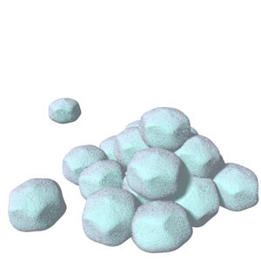
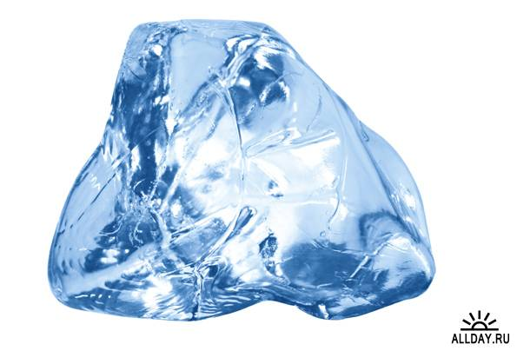
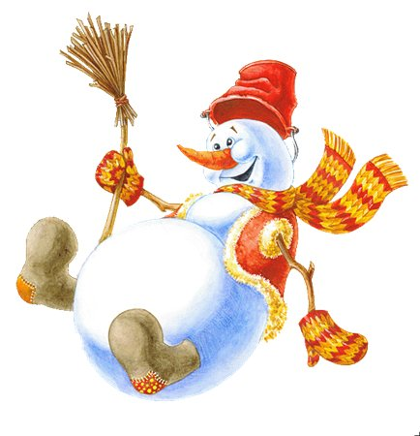
Снег непрозрачный. Лёд прозрачный.

Slide 3
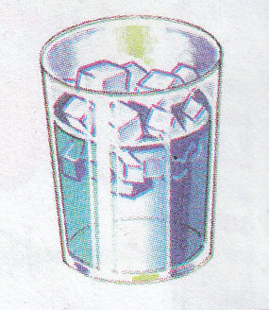
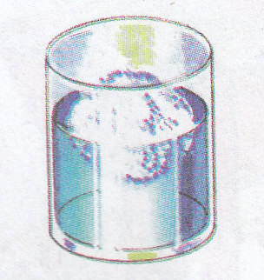
Снег и лёд не тонут, они легче воды.

Slide 4
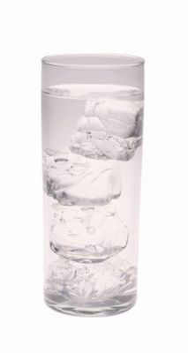
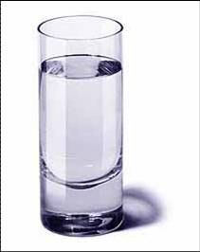
В тепле снег и лёд тают. Образуется вода.

Slide 5
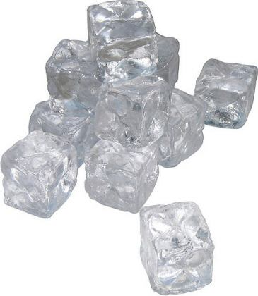
Снег и лёд – это хорошо или плохо?

Slide 6

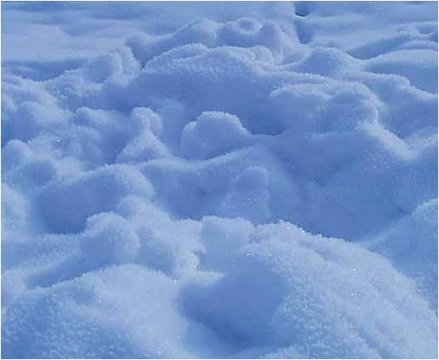


Снег сохраняет тепло.

Slide 7
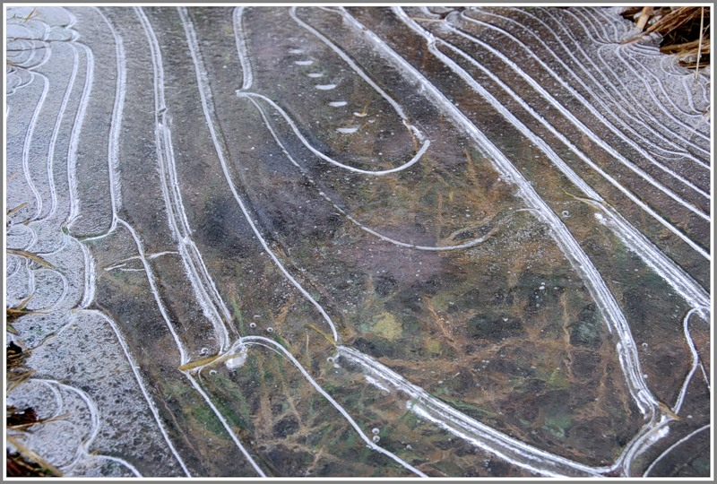

А где образуется лед?

Slide 8

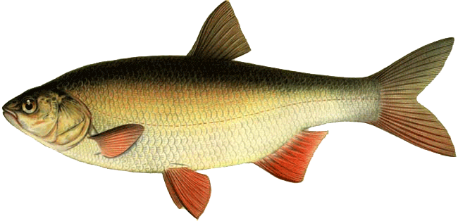
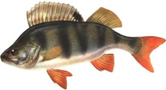
Почему всё живое не замерзает подо льдом?
Лёд тоже сохраняет тепло.

Slide 9
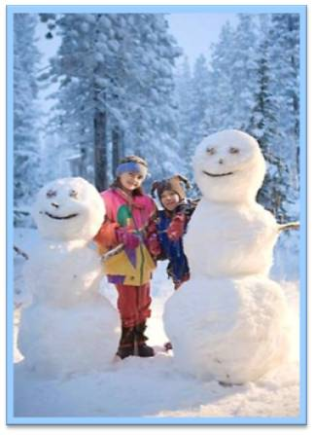
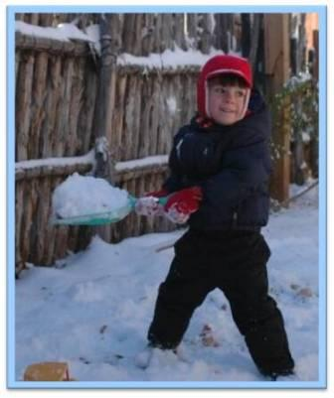
Какое значение имеет снег и лёд в жизни человека?

Slide 10
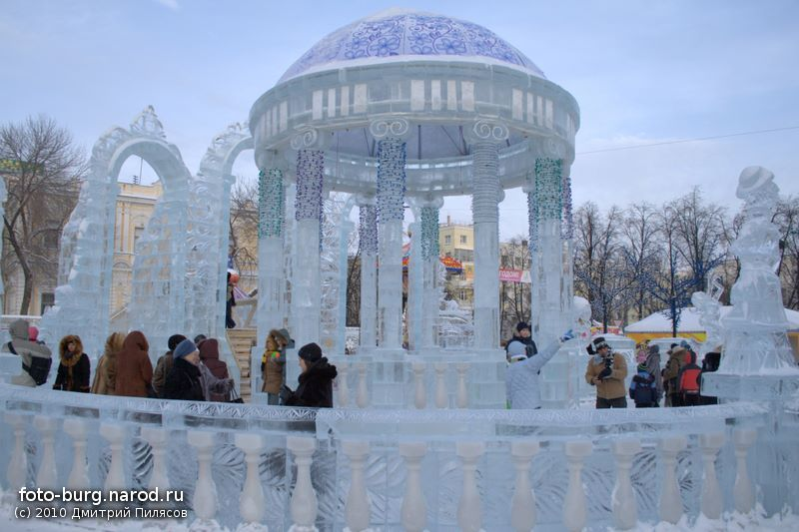
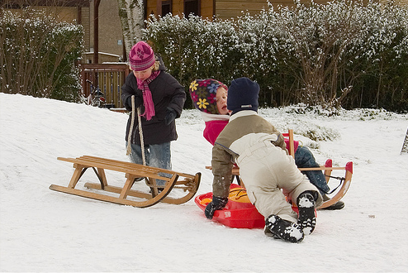

Slide 11
М
О
Л
О
Д
Ц
Ы
!

